Slide 1

Mitigating Biases
of Large Language Models
in Stance Detection
with Counterfactual Augmented Calibration
用反事实增强校准缓解大型语言模型在立场检测中的偏差

Slide 2
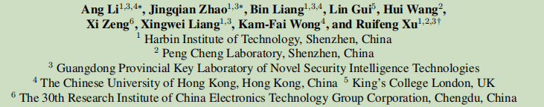
作者介绍
哈尔滨工业大学
鹏城实验室
广东省信息安全技术重点实验室（中山大学）
香港中文大学
伦敦国王学院
中国电子科技集团公司第三十六研究所

Slide 3
1，Abstract
立场检测对于理解人们对某个话题所表达的潜在立场或态度至关重要。大型语言模型（llm）已经在包括立场检测在内的各种自然语言处理任务中取得了重大进展。
（背景：立场检测与llm）
然而，它们在立场检测中的性能受到数据驱动性质所固有的偏差和虚假相关性的限制。统计实验表明，由于情感-立场虚假关联和对某些个人和话题的偏好，llm容易产生偏见立场。此外，结果表明立场偏见和立场检测性能之间存在很强的负相关，强调了缓解偏见对增强llm在立场检测中的效用的重要性。
（问题：两种情况会使llm产生偏见，从而降低检测性能，因此需要缓解偏见）
因此，本文提出了一种反事实增强校准网络（FACTUAL），设计了一种新的校准网络来校准llm立场预测中的潜在偏差。为解决有效学习偏差表示的挑战和去偏差泛化的困难，构建了反事实增强数据。该方法增强了标定网络，有利于去偏和域外泛化。在目标内和零样本立场检测任务上的实验结果表明，所提出的FACTUAL可以有效缓解llm的偏差，取得了最先进的结果。
（具体方法：FACTUAL）

Slide 4
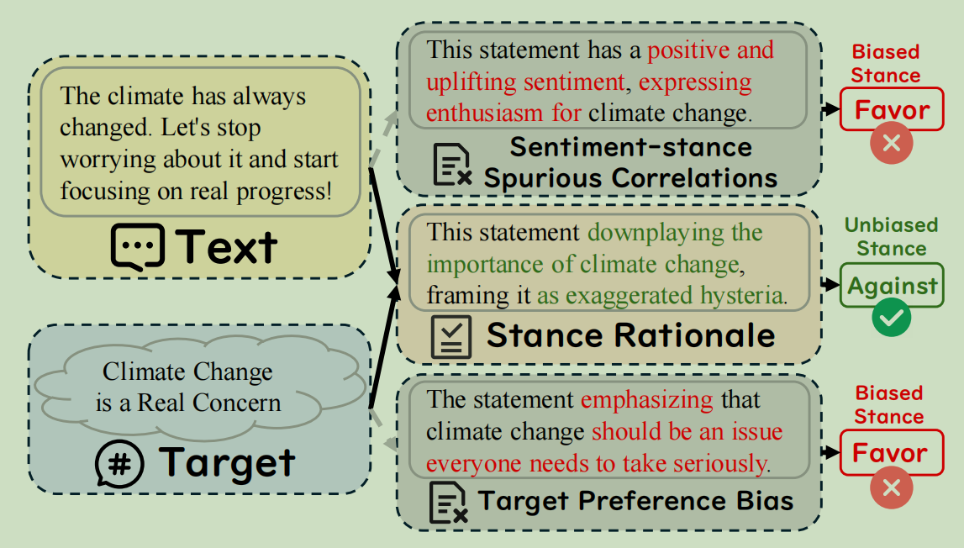
2，Introduction&Related work
实验结果表明，语言模型在立场检测中受到两种偏见模式的影响：
1)情感-立场虚假关联（ sentiment-stance spurious correlations），即句子中表达的情感误导了对特定目标的立场判断；
2)目标偏好偏见（ target preference bias），即语言模型对特定个人或话题表现出一定的立场偏见。
该图说明了两种偏见的例子，以及无偏的立场理由。

Slide 5
2，Introduction&Related work
现有立场检测去偏方法集中在创建无偏训练样本和重新训练立场检测模型
这些去偏方法在llm中的应用存在两个核心限制。
限制#1，再训练的过程将破坏llm的通用性，可能导致灾难性的遗忘——更不用说某些闭源llm（如GPT-3.5-turbo）的限制，它只能通过受限的推理API访问，阻止了对内部模型参数的访问。
限制#2，现有构建无偏训练样本的方法通常需要分析普遍的偏见模式，随后根据这些已识别的模式自动构建，例如用“女性”代替“男性”。然而，在处理立场检测任务时，即将进行的分析表明，这些样本表现出不同的偏见倾向，这是由于情绪和立场目标的分歧。
因此，利用传统方法来创建无偏样本提出了一个重大挑战。

Slide 6
2，Introduction&Related work
因此，为解决上述两个限制，本文建议用反事实增强校准网络来减轻llm在立场检测中的偏差，称为FACTUAL。
建立了一个可训练的校准网络，以近似llm中偏置标签分布的逆投影函数。
这个校准网络接收样本，以及来自llm的立场判断和理由，并生成校准的立场判断。
在训练数据上构建反事实增强数据，以纠正立场偏见。从因果特征和非因果特征中构建反事实样本，以增强校准网络以产生无偏立场并完成域外泛化。通过反事实增强监督训练，校准网络可以捕获特定样本中存在的偏差，从而进行去偏。
我们的工作主要贡献如下：
1)首次研究了llm在立场检测上的偏见，从因果关系的角度将偏见分为两种主要类型，并提出了量化这两种偏见的指标。
2)提出FACTUAL，一种称为反事实增强校准网络的新框架，以减轻llm在立场检测上的偏差。
3)一系列实验表明，文中方法能够有效降低llm在立场检测中的偏差，提高目标内和零样本立场检测任务的性能。

Slide 7
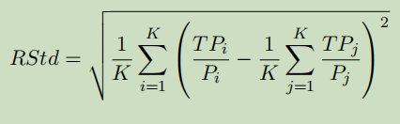
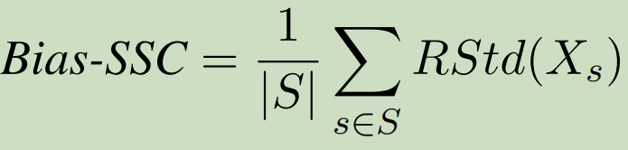
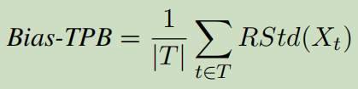
3，Biases of LLMs in Stance Detection
K | 立场类别数
TPi | i类类别的支持数
Pi | i类类别的总数
Xs | 情感标签为s的实例X
|S| | 情感标签类别数（3）
Xt | 目标为t的实例X
|T| | 目标数

Slide 8
3，Biases of LLMs in Stance Detection
K | 立场类别数
TPi | i类类别的支持数
Pi | i类类别的总数
立场偏见是指由于特定偏见和刻板印象的影响，模型倾向于选择某种立场的系统性错误。
立场标签上召回率的标准差（RStd）是定量测量系统误差的优秀指标。

Slide 9
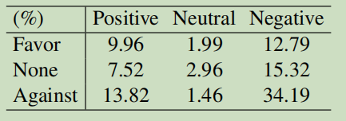
3，Biases of LLMs in Stance Detection
召回率的标准偏差（standard deviation of recall, RStd）可以在很大程度上缓解数据集中标签不平衡的影响，并有效评估模型偏差。该指标通常用于评估模型偏差，为了说明该指标对标签不平衡的鲁棒性，我们提供了一个在Sem16数据集上的实验示例。ground truth数据分布如表8所示。我们发现标签分布存在一定程度的不平衡。基于此，我们在每种情绪上分别采样了200个基本事实为支持、不支持和反对的实例。采样的实例没有显示不平衡。我们在这些采样实例上计算了Bias-SSC，得到了27.34的结果，而在原始数据集上是27.13。因此，我们认为情感、目标和立场标签的实际分布，不会显著影响我们在llm中对立场检测偏差的测量。

Slide 10
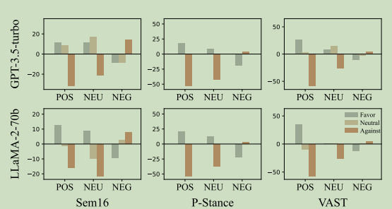
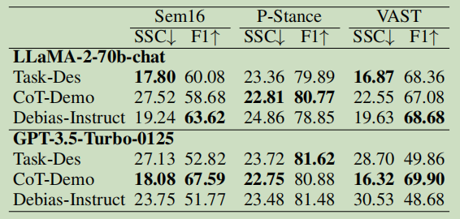
3 Sentiment-Stance Spurious Correlations（SSC）
情感与立场虚假相关
首先根据情感类别将数据集划分为3个子集；对于每个子集，我们计算每个立场标签的召回分数，并通过减去整个数据集对应立场标签的总体召回分数来规范化，
Xs | 情感标签为s的实例X
|S| | 情感标签类别数（3）
↓
↓
llm倾向于错误地预测积极情绪样本的“支持”和消极情绪样本的“反对”
在大多数情况下，bias-SSC与立场检测性能呈负相关

Slide 11
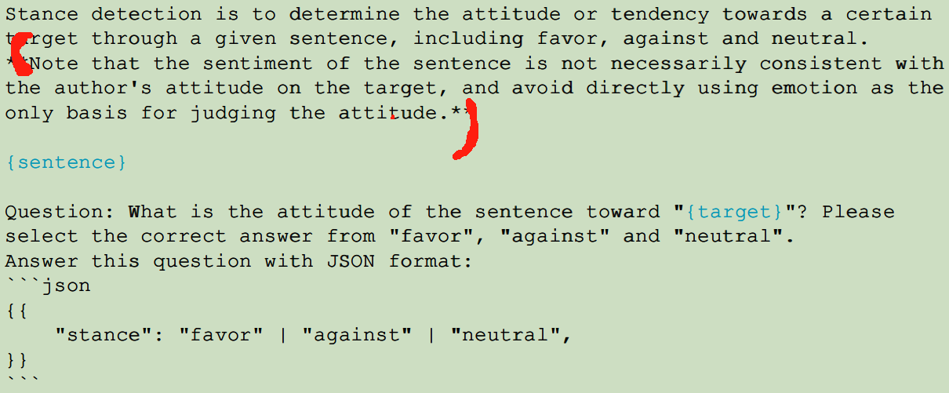
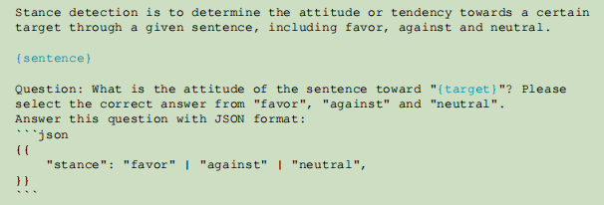
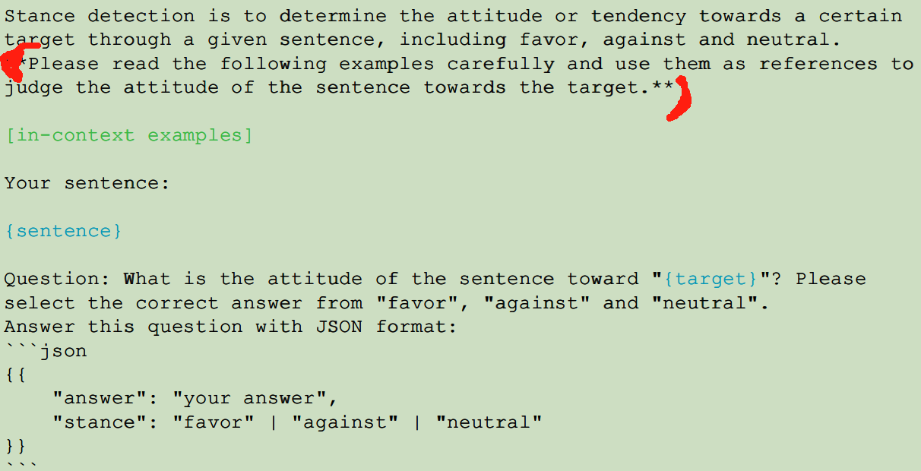
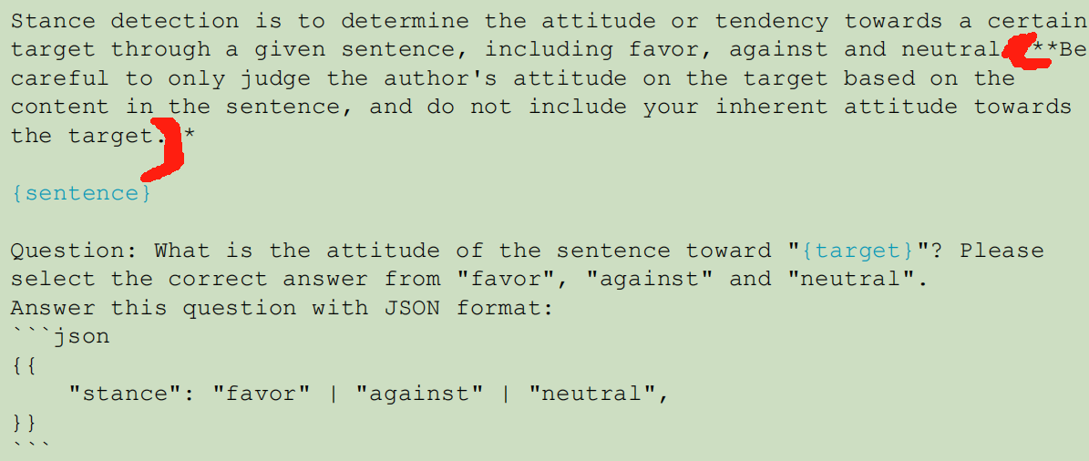
4，Mitigating Bias with Calibration
8 SSC Debias-Instruc
6 Tesk-Des
7 CoT-Demo
9 TPB Debias-Instruct

Slide 12
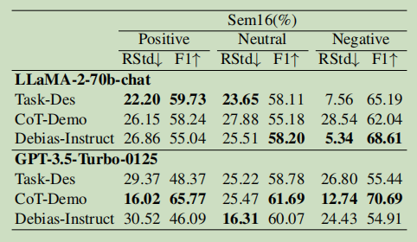
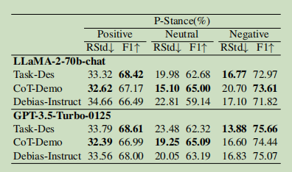
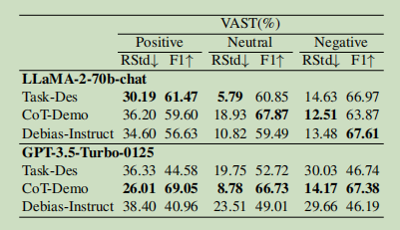
3 Sentiment-Stance Spurious Correlations（SSC）
情感与立场虚假相关
Xs | 情感标签为s的实例X
|S| | 情感标签类别数（3）
具有积极和消极情绪的样本具有更大的Rstd，说明情绪作为一种偏倚模式影响了llm的立场判断。

Slide 13

3 Sentiment-Stance Spurious Correlations（SSC）
对于Sem16数据集，每个样本都有标注的情感标签，分为积极、中性或消极。
对于P-Stance和VAST的数据集，我们使用GPT-4来标注情感标签。

Slide 14
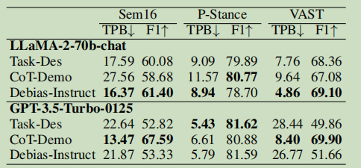
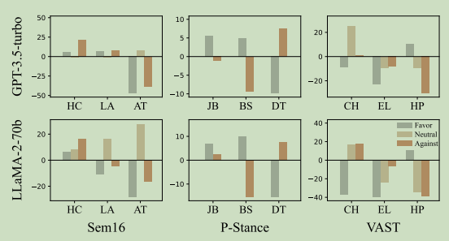
3 Target Preference Bias（TPB）
我们从不同的数据集中随机采样一些目标，计算每个目标子集上每个立场标签的召回分数，并通过减去所有目标上相应立场标签的总体召回分数来规范化，
Xt | 目标为t的实例X
|T| | 目标数
↓
↓
llm在不同的目标上表现出明显不同的立场选择倾向，最终影响了立场判断的正确性
在大多数情况下，bias-TPB与立场检测性能呈负相关
Notes:
llm表现出对某些个人或主题的偏见。这种偏见会干扰他们根据文本判断立场的能力，导致偏见立场判断。我们将这种偏差称为目标偏好偏差。

Slide 15
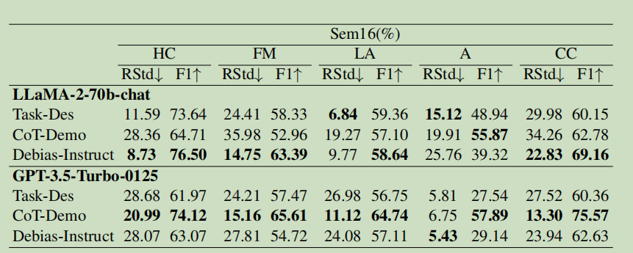
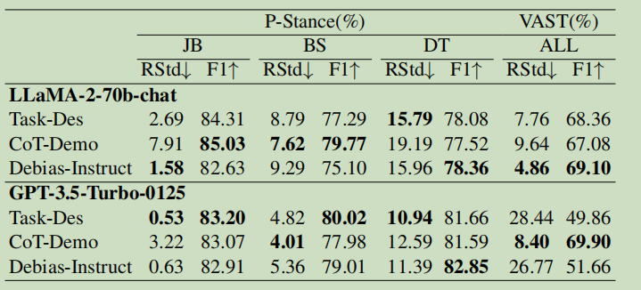
3 Target Preference Bias（TPB）
对于一些有争议的辩论话题如“堕胎合法化”，“女权运动”，以及具体的个体如“唐纳德·特朗普”和“希拉里·克林顿”，较大的Rstd表明LLMs表现出较大的目标偏好偏差。

Slide 16
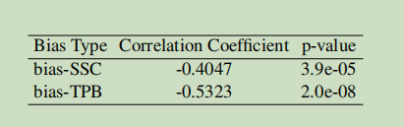
3 Target Preference Bias（TPB）
bias-SSC和bias-TPB越大，立场检测结果越差
bias-SSC与立场检测F1显著负相关，bias-TPB与立场检测F1显著负相关。

Slide 17



4，Mitigating Bias with Calibration
简单而言，该篇论文所做的工作目标是消除立场检测模型中被偏差影响的部分
所以第一步是将模型解构，查出哪里是偏差的部分。于是该篇论文化用了一个核心公式，将llm输出的概率分布解构为两部分
核心公式原型：
L | 任务背景
xi | 文本
ti | 对应目标
yi | 返回立场
Ci | 混淆因子
Pobs | 可以认为是LLMs经过argmax操作后的单词概率分布的结果
核心公式：
通过根据已知样本的总体分布（来自训练集）估计偏差分布，
我们可以通过将（llm的观测分布）*（近似偏差分布的倒数）来获得无偏输出
目标——无偏的P立场分布

Slide 18
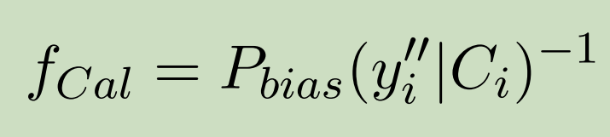
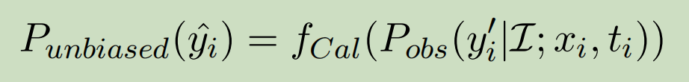
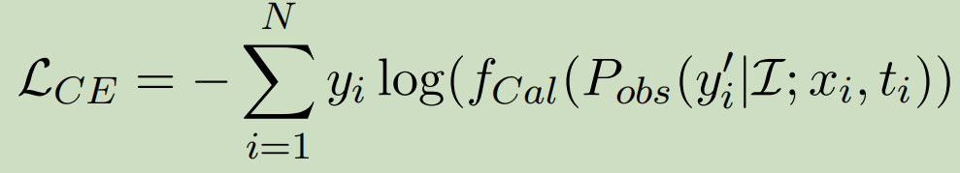
4，Mitigating Bias with Calibration
由于不同情感和立场目标的样本具有完全不同的立场偏见分布。因此，本文建议使用一个网络来捕获每个样本特有的偏差分布，称为校准网络fCal。我们使用网络fCal来近似偏差分布的逆投影函数：
通过输入llm的预测立场分布pob，
可以得到一个近似无偏标签
损失函数所需变量：
1，单个立场在训练集已训练的分布
2，llm做出判断的依据文本

Slide 19
4，Mitigating Bias with Calibration
具体来说，如图4所示，我们首先使用CoT-Demo指令从LLMs获得立场判断和理由。然后，我们将样本以及此立场判断和理由输入到我们的校准网络（在我们的设置中使用RoBERTa-base）以获得去偏立场输出。我们使用带有真实值标签的交叉熵损失函数训练校准网络：

Slide 20
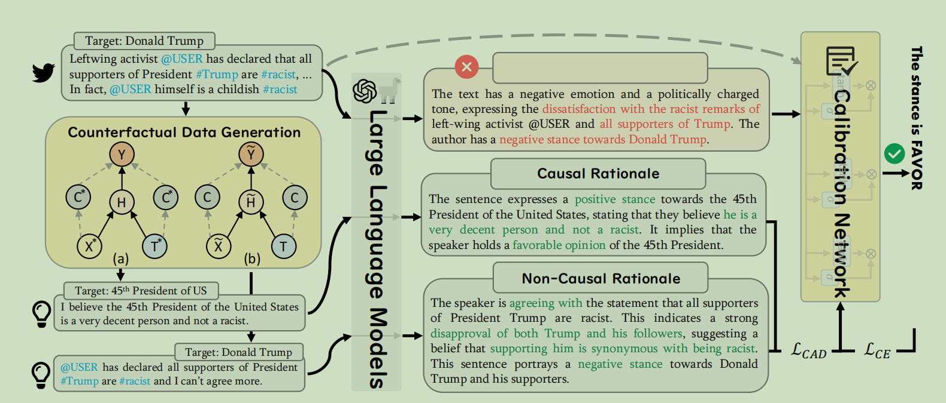
4，Mitigating Bias with Calibration

Slide 21

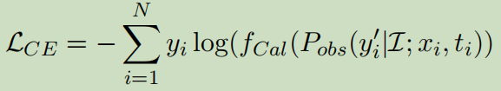
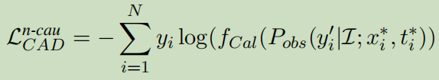

Counterfactual Data Augmentation（CAD）
FACTUAL：一种称为反事实增强校准网络的新框架，以减轻llm在立场检测上的偏差
通过结合llm的原因和原立场去偏
x与t分别为扰动文本和扰动目标，即通过llm将两者同义替换，减弱SSC和TPB
更改x进行反义替换，起到对抗学习的效果

Slide 22
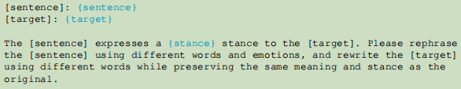
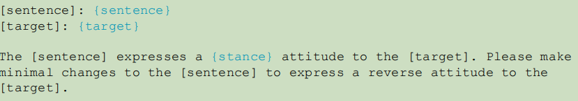
4，Mitigating Bias with Calibration
非因果反事实增广数据
反事实增广数据

Slide 23
4，Mitigating Bias with Calibration

Slide 24
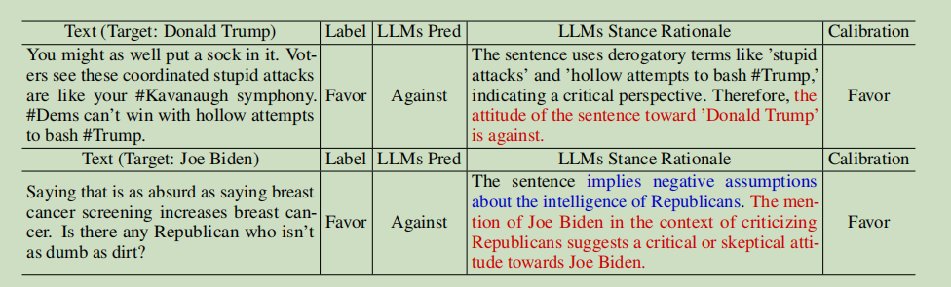
4，Mitigating Bias with Calibration

Slide 25
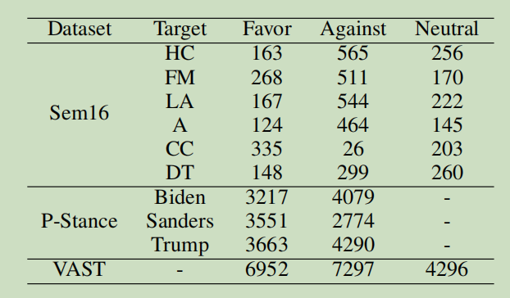
5，Experimental Setup
1，数据集：SemEval-2016 Task6 (Sem16)、
P-Stance、
Varied Stance Topics(VAST)
2，FACTUAL使用模型
GPT-3.5-turbo-0125
LLaMA2-70b-chat
RoBERTabase
GPT-3.5-turbo-0301

Slide 26

5，Experimental Setup
4，比较模型
基于微调方法
JointCL | 联合对比学习
BERtweet
KPT | 提示调优方法
KEprompt | 融合概念图知识模型
KASD-BERT | 融合LLMs知识
TarBKBERT | 融合维基百科知识模型
WS-BERT | 融合维基百科知识模型
3，评估指标
基于llm
GPT-3.5-Turbo
LLaMA-2
TaskDes
CoT-Demo
CoTSC
KASD | 纳入维基百科知识进行检索增强生成
COLA | 利用融入协作角色的基于llm
LC-CoT | 利用逻辑一致的思维链

Slide 27
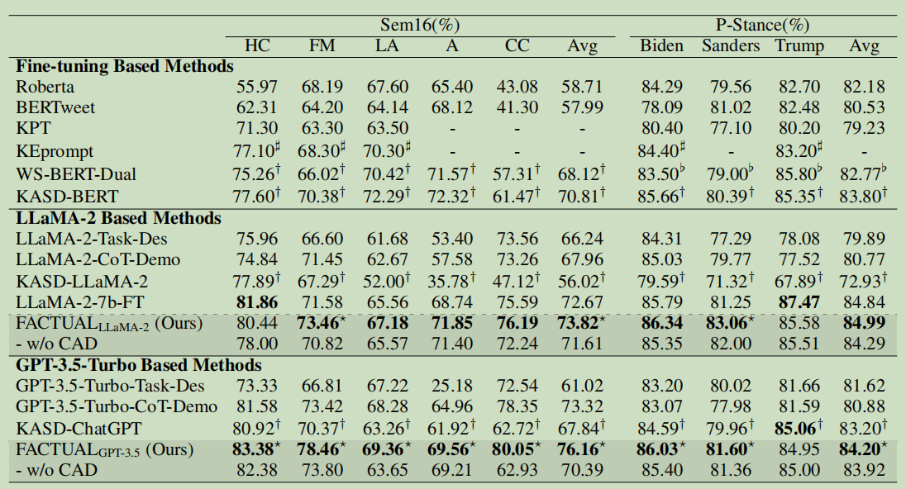
6，Experiment Result
In-Target

Slide 28
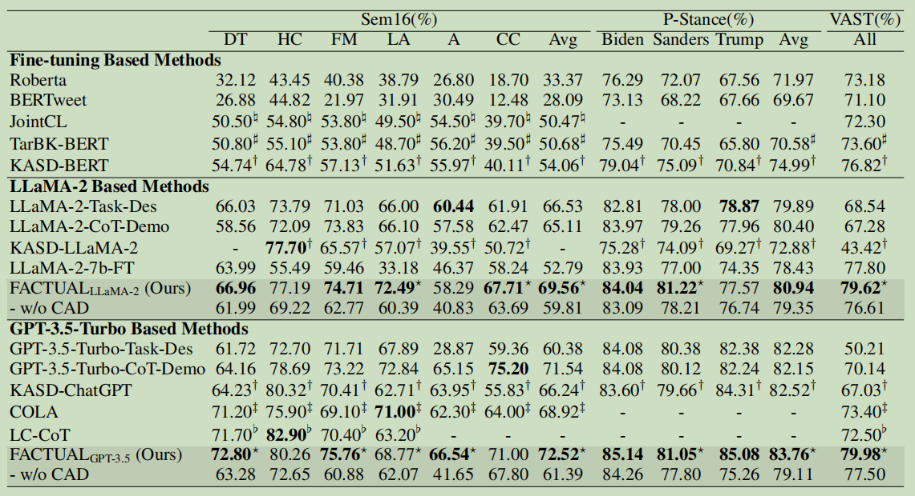
6，Experiment Result
zero-shot

Slide 29
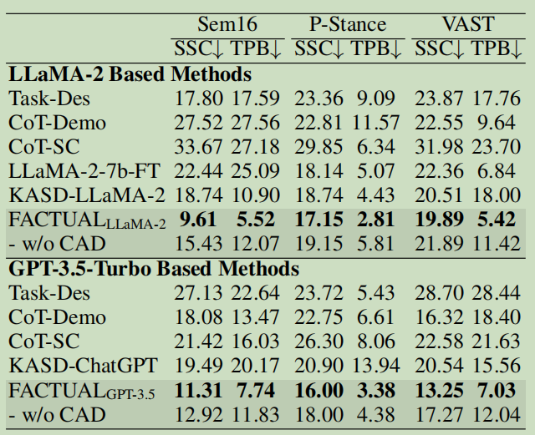
6，Experiment Result

Slide 30
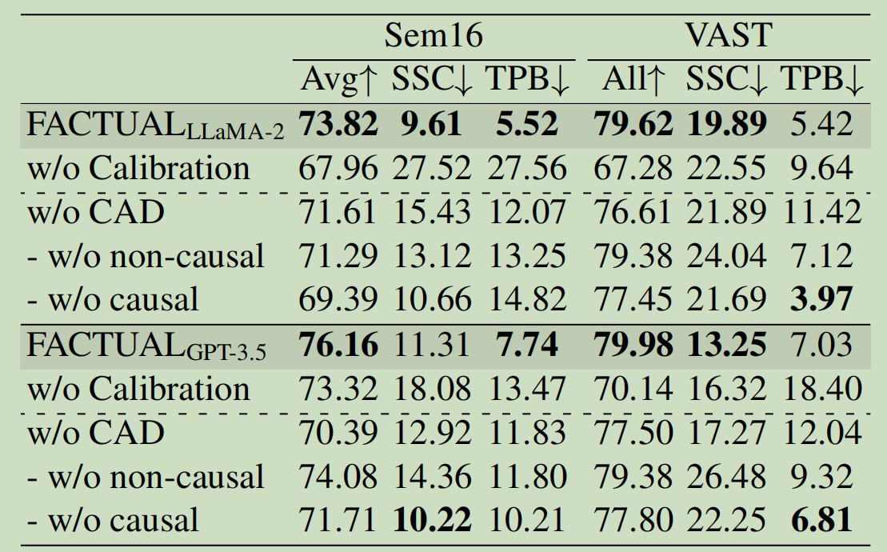
6，Experiment Result

Slide 31
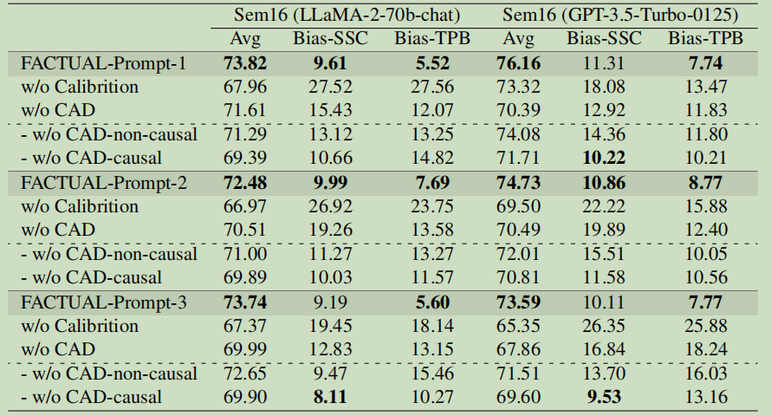
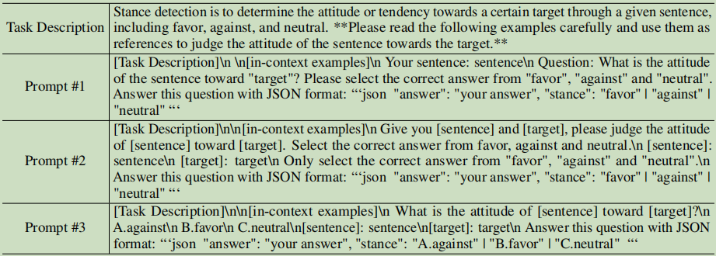
6，Experiment Result

Slide 32
7，Conclusion
本文从因果关系的角度将llm在立场检测中的偏差分为两种类型，并提出了量化这些偏差的指标。提出了一个反事实的增强校准网络，称为FACTUAL。其中，探索了一个可训练的校准网络和反事实数据增强，以减轻llm在立场检测中的偏差。在目标内立场检测和零样本立场检测上的实验结果表明，该方法能够有效降低llm在立场检测中的偏差，有助于提高性能。
该框架涉及使用GPT-3.5来生成反事实增强数据。正如我们在附录F中讨论的，这些样本可能包含误差，但总体上对我们的校准网络的训练是有益的。使用人工标注或其他方法构建反事实增强数据的方法仍有待探索。

